Slide 1

Chào các em tham gia tiết học hôm nay
MÔN: Tiếng Việt
LỚP 1
Giáo viên giảng dạy:
Trường:

Slide 2

¤n tËp

Slide 3
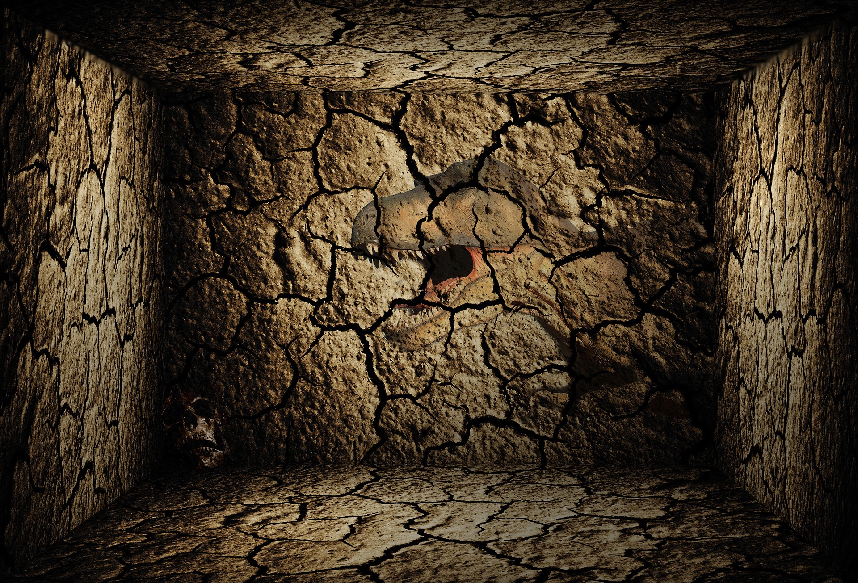

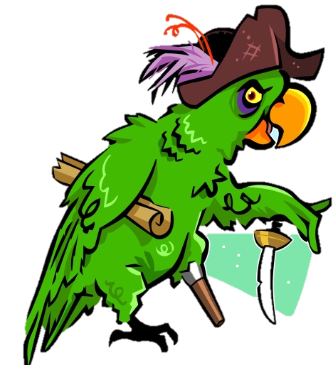
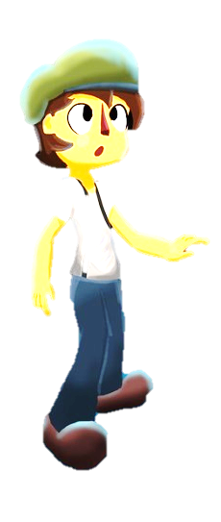
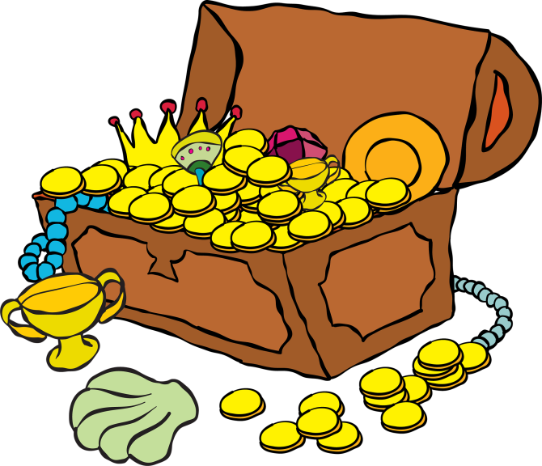

BÍ MẬT
KHO BÁU CỔ

Slide 4

Chào mừng các bạn đến với
hang động bí mật của đảo chim!!!
Ta sẽ tặng cậu những rương
châu báu với điều kiện cậu
phải tự vượt qua thử thách
của những chiếc rương kia!
Chúc cậu may mắn...

Slide 5
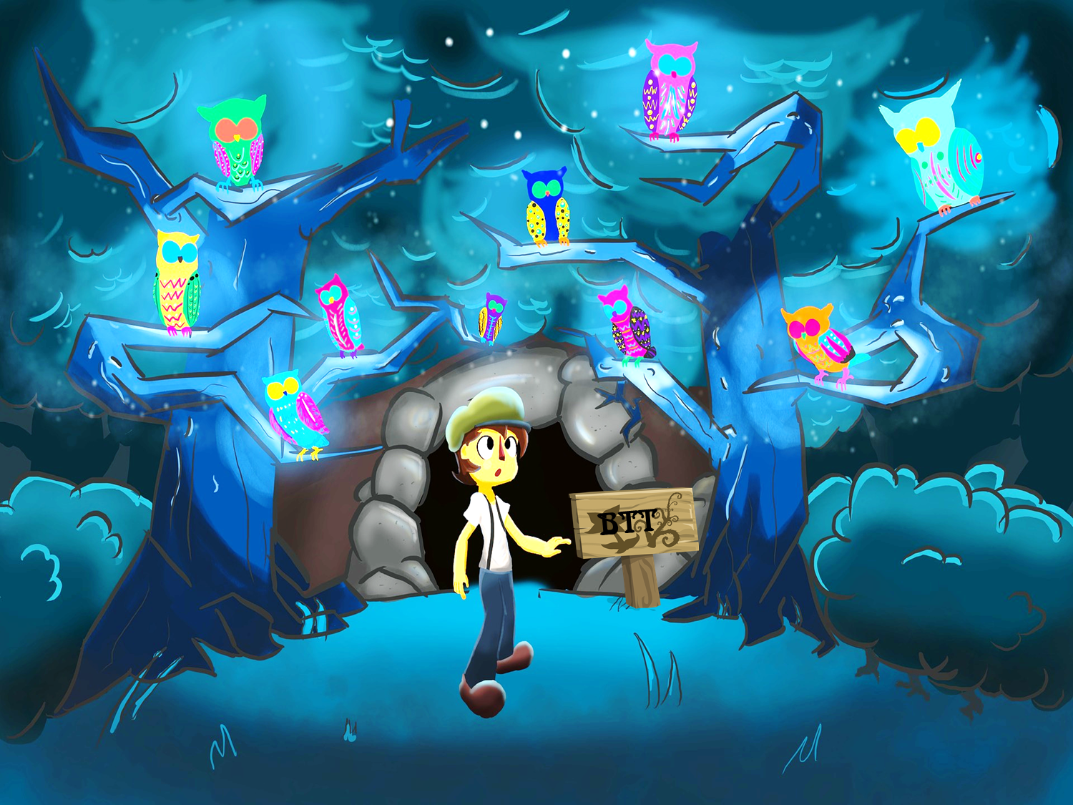

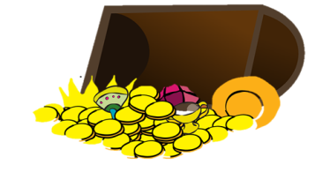






Slide 6
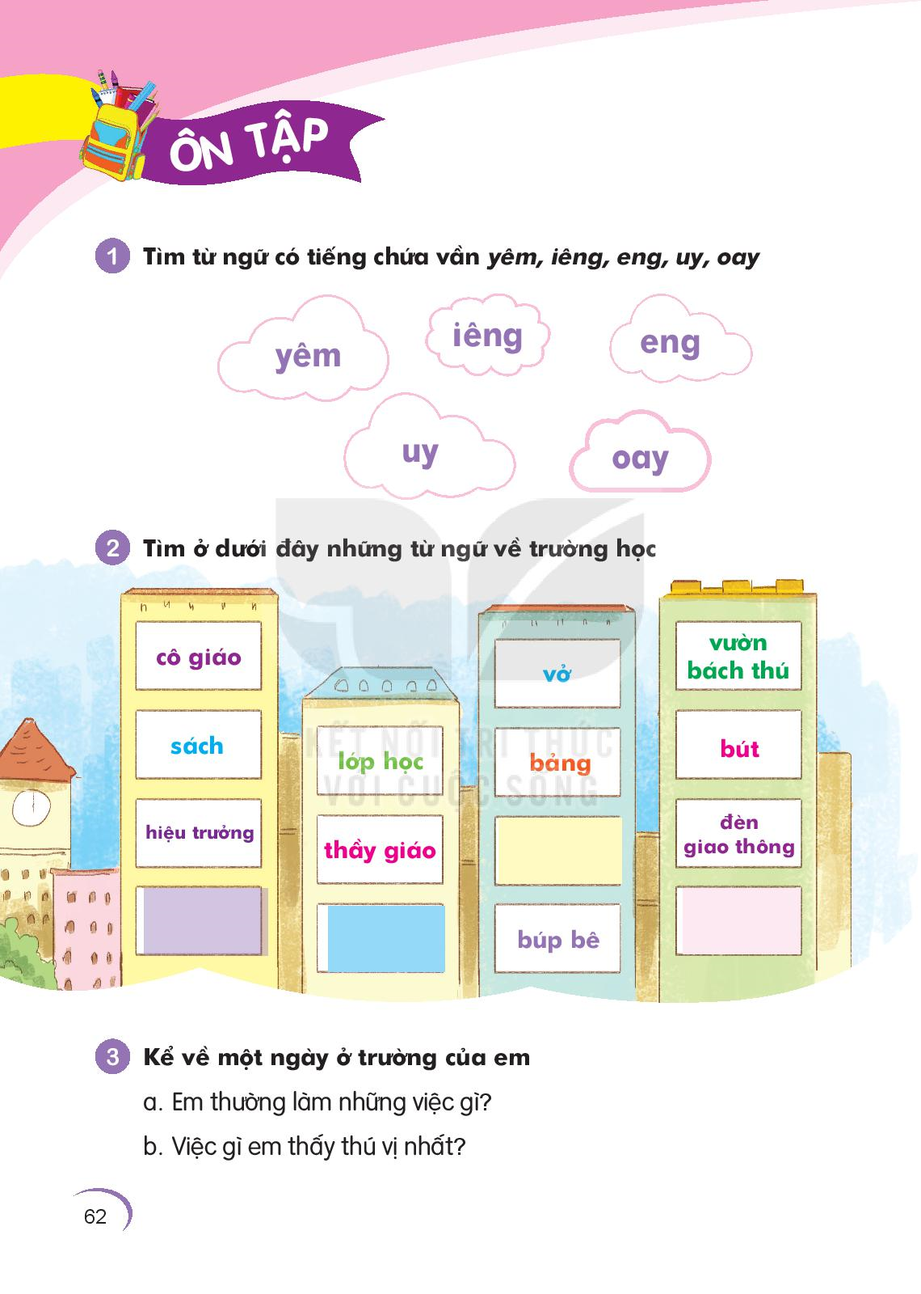

âu yếm, chao liệng, leng keng, huy hoàng, loay hoay

Slide 7

Bạn giỏi quá

Slide 10


Slide 12
Bạn giỏi quá

Slide 13




Chào các em
Hẹn gặp lại các em

